Slide 1


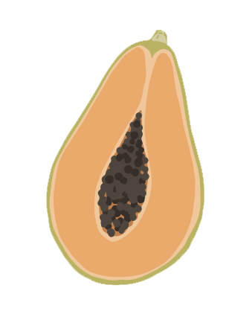








Slide 2




Khởi động
Dặn dò
Luyện tập

Slide 3

Khởi động
Luyện tập
Dặn dò

Slide 4






MÓN QUÀ BẤT NGỜ
Notes:
Bấm vào chữ MÓN QUÀ BẤT NGỜ để sang phần Luyện tập

Slide 5



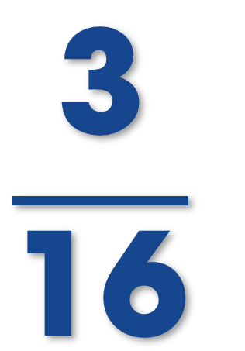
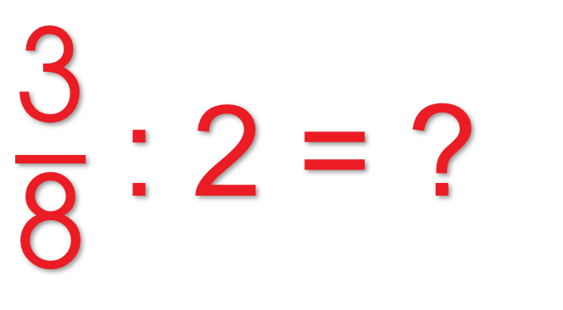
$\frac{\text{3}}{\text{8}}$ : 2 = ?
$$\frac{\text{3}}{\text{16}}$$
Notes:
Bấm chuột trái lần 1 hiện câu hỏi
Bấm chuột trái lần 1 hiện đáp án và mở quà được trái cây
Bấm mũi tên hồng quay về chọn hộp quà khác

Slide 6


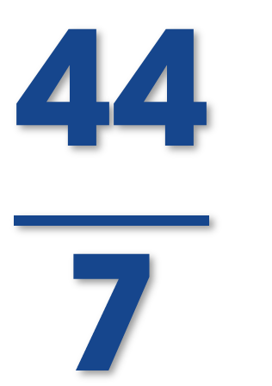
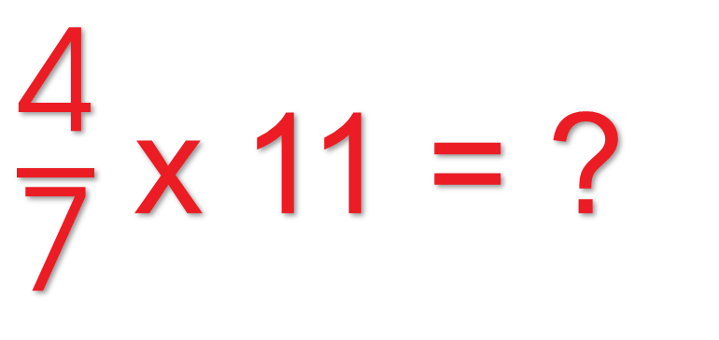
$\frac{\text{4}}{\text{7}}$ x 11 = ?
$$\frac{\text{44}}{\text{7}}$$
Notes:
Bấm chuột trái lần 1 hiện câu hỏi
Bấm chuột trái lần 1 hiện đáp án và mở quà được trái cây
Bấm mũi tên hồng quay về chọn hộp quà khác

Slide 7


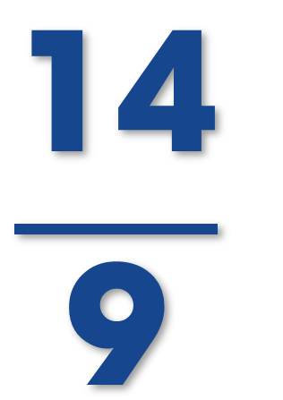
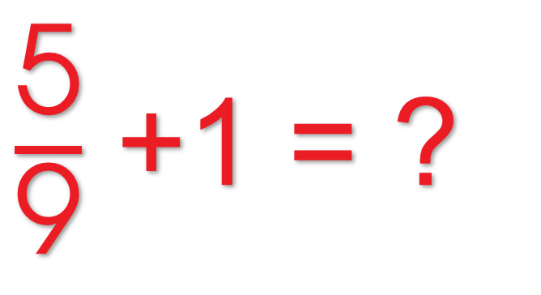
$\frac{\text{5}}{\text{9}}$ +1 = ?
$$\frac{\text{14}}{\text{9}}$$
Notes:
Bấm chuột trái lần 1 hiện câu hỏi
Bấm chuột trái lần 1 hiện đáp án và mở quà được trái cây
Bấm mũi tên hồng quay về chọn hộp quà khác

Slide 8



Cùng nghe nhạc!
Notes:
Bấm chuột vào loa để nghe nhạc
Bấm mũi tên hồng quay về chọn hộp quà khác

Slide 9
Khởi động
Dặn dò
Luyện tập

Slide 10

Luyện tập
Khởi động
Luyện tập
Dặn dò

Slide 11



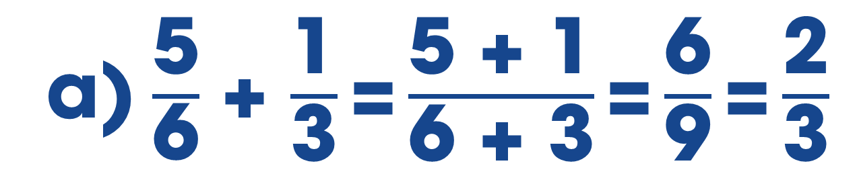
1.Phép tính sau làm đúng hay sai?
a)$\frac{\text{5}}{\text{6}}$ + $\frac{\text{1}}{\text{3}}\text{=}\frac{\text{5 + 1}}{\text{6 + 3}}\text{=}\frac{\text{6}}{\text{9}}\text{=}\frac{\text{2}}{\text{3}}$
SAI

Slide 12
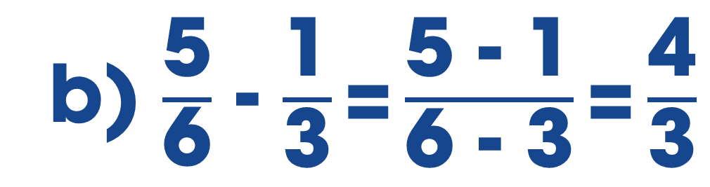
1.Phép tính sau làm đúng hay sai?
b) $\frac{\text{5}}{\text{6}}$ - $\frac{\text{1}}{\text{3}}\text{=}\frac{\text{5 − 1}}{\text{6 − 3}}\text{=}\frac{\text{4}}{\text{3}}$
SAI

Slide 13

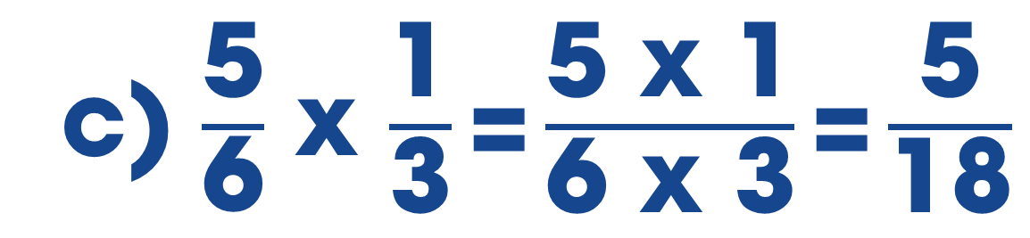
1.Phép tính sau làm đúng hay sai?
c) $\frac{\text{5}}{\text{6}}$ x $\frac{\text{1}}{\text{3}}\text{=}\frac{\text{5 }\text{x}\text{ 1}}{\text{6 }\text{x}\text{ 3}}\text{=}\frac{\text{5}}{\text{18}}$
ĐÚNG

Slide 14
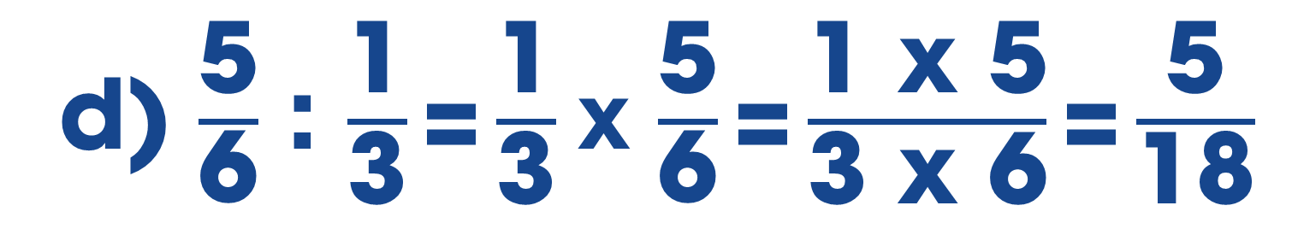
1.Phép tính sau làm đúng hay sai?
d) $\frac{\text{5}}{\text{6}}$ : $\frac{\text{1}}{\text{3}}\text{=}\frac{\text{1}}{\text{3}}$x $\frac{\text{5}}{\text{6}}\text{=}\frac{\text{1 }\text{x}\text{ 5}}{\text{3 }\text{x}\text{ 6}}\text{=}\frac{\text{5}}{\text{18}}$
SAI

Slide 15
2. Tính:
a.
b.
c.

Slide 16


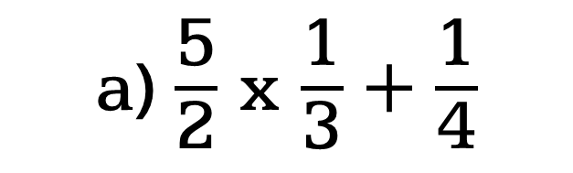
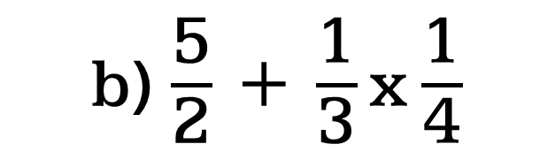
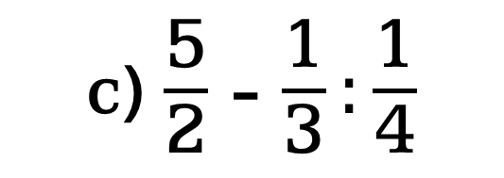
3. Tính
a)$\frac{\text{5}}{\text{2}}$ x $\frac{\text{1}}{\text{3}}+\frac{\text{1}}{\text{4}}$
b)$\frac{\text{5}}{\text{2}}$ + $\frac{\text{1}}{\text{3}}\text{x}\frac{\text{1}}{\text{4}}$
c)$\frac{\text{5}}{\text{2}}$ - $\frac{\text{1}}{\text{3}}:\frac{\text{1}}{\text{4}}$

Slide 17
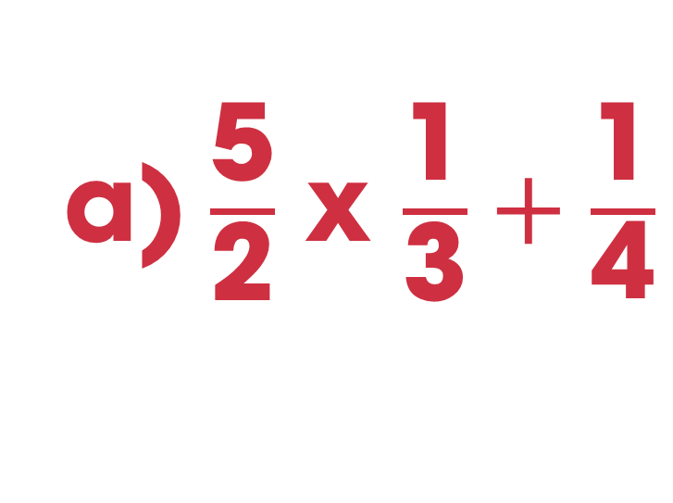
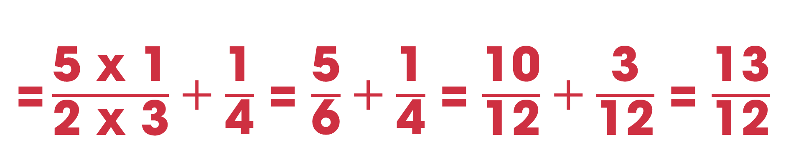
a)$\frac{\text{5}}{\text{2}}$ x $\frac{\text{1}}{\text{3}}+\frac{\text{1}}{\text{4}}$
3. Tính
$\text{=}\frac{\text{5} \text{x}\text{ 1}}{\text{2} \text{x}\text{ 3}}+\frac{\text{1}}{\text{4}}$ = $\frac{\text{5}}{\text{6}}+\frac{\text{1}}{\text{4}}$ = $\frac{\text{10}}{\text{12}}+\frac{\text{3}}{\text{12}}$ = $\frac{\text{13}}{\text{12}}$
Chọn MSC bé nhất là 12

Slide 18
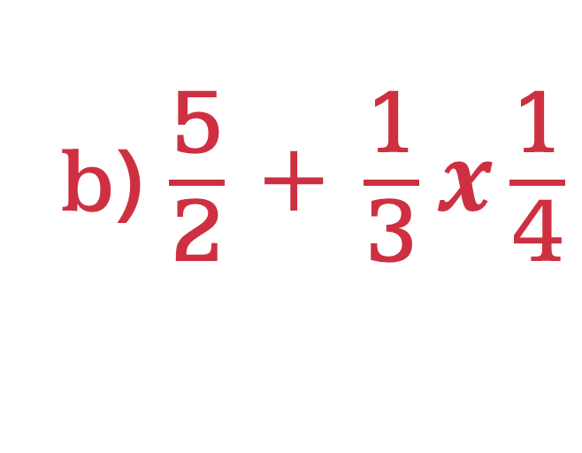
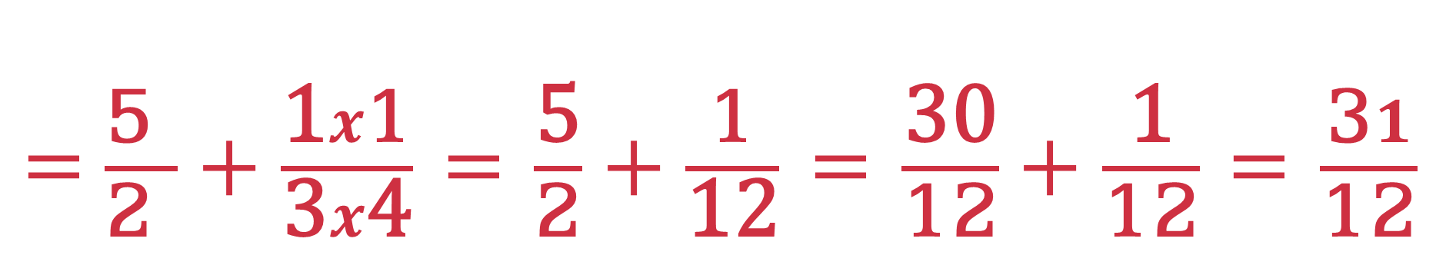
b)$\frac{\text{5}}{\text{2}}$ + $\frac{\text{1}}{\text{3}}x\frac{\text{1}}{\text{4}}$
3. Tính
$\text{=}\frac{\text{5} }{\text{2 }}+\frac{\text{1}x\text{1}}{\text{3}x\text{4}}$ = $\frac{\text{5}}{\text{2}}+\frac{\text{1}}{\text{12}}$ = $\frac{\text{30}}{\text{12}}+\frac{\text{1}}{\text{12}}$ = $\frac{\text{3}1}{\text{12}}$

Slide 19
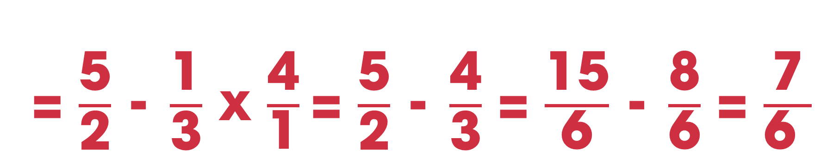
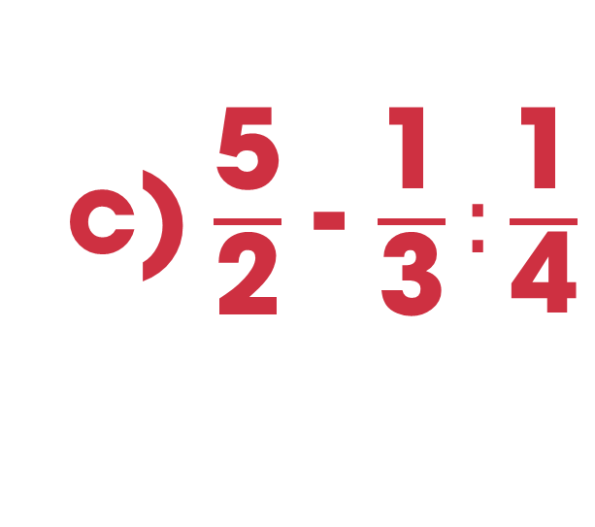
c)$\frac{\text{5}}{\text{2}}$ - $\frac{\text{1}}{\text{3}}:\frac{\text{1}}{\text{4}}$
3. Tính
= $\frac{\text{5}}{\text{2}} \text{−} \frac{\text{1}}{\text{3}}$ x $\frac{\text{4}}{\text{1}}$= $\frac{\text{5}}{\text{2}} \text{−} \frac{\text{4}}{\text{3}}$ = $\frac{\text{15}}{\text{6}} \text{− }\frac{\text{8}}{\text{6}}$ = $\frac{\text{7}}{\text{6} }$

Slide 20


4. Người ta cho một vòi nước chảy vào bể chưa có nước. Lần thứ nhất chảy vào $\frac{\text{3}}{\text{7}}$ bể, lần thứ hai chảy vào thêm $\frac{\text{2}}{\text{5}}$ bể. Hỏi còn mấy phần của bể chưa có nước?

Slide 21


Ta có:
Lần thứ nhất: chảy $\frac{\text{3}}{\text{7}}$ bể
Lần thứ hai: chảy $\frac{\text{2}}{\text{5}}$ bể
Cả hai lần: chảy ...
(Số phần bể đã có nước)

Slide 22
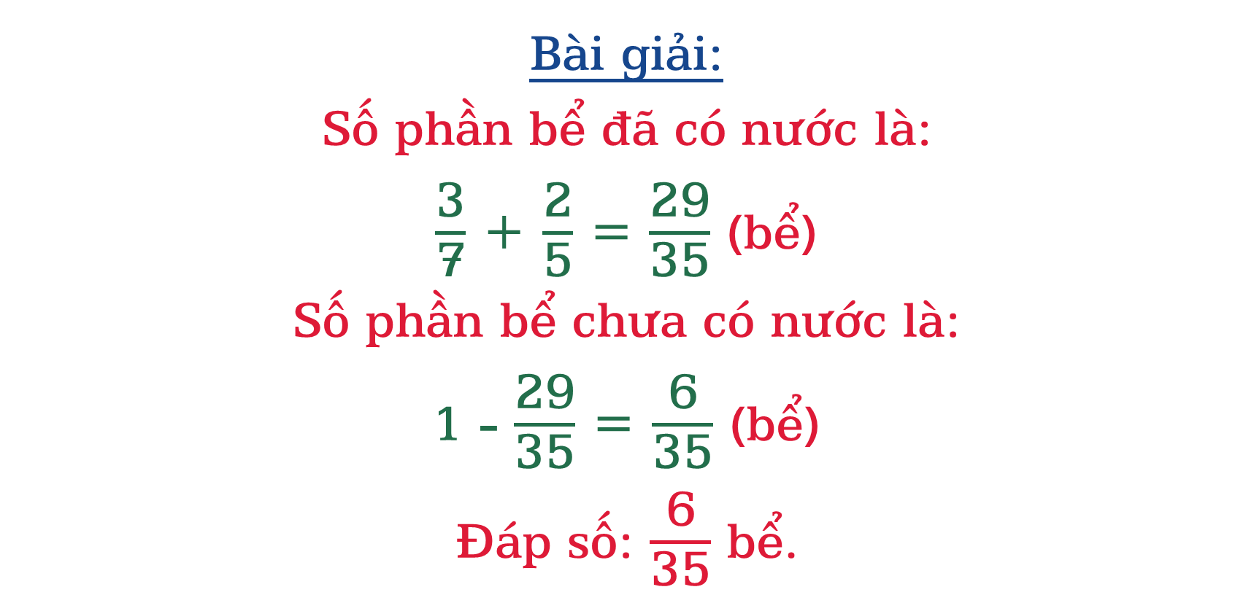
Bài giải:
Số phần bể đã có nước là:
$\frac{\text{3}}{\text{7}}$ + $\frac{\text{2}}{\text{5}}$ = $\frac{\text{29}}{\text{35}}$ (bể)
Số phần bể chưa có nước là:
1 - $\frac{\text{29}}{\text{35}}$ = $\frac{\text{6}}{\text{35}}$ (bể)
Đáp số: $\frac{\text{6}}{\text{35}}$ bể.

Slide 23
5. Một kho chứa 23450kg cà phê. Lần đầu lấy ra 2710kg cà phê, lần sau lấy ra gấp đôi lần đầu. Hỏi trong kho còn lại bao nhiêu ki-lô-gam cà phê?
Bài giải:
Số ki – lô – gam cà phê lấy ra lần sau là:
2710 x 2 = 5420 (kg)
Số ki – lô – gam cà phê lấy ra cả hai lần là:
2710 + 5420 = 81300 (kg)
Số ki – lô – gam cà phê còn lại là:
23450 - 81300 = 15320 (kg)
Đáp số : 15320 kg

Slide 24
Khởi động
Dặn dò
Luyện tập

Slide 25

Dặn dò
Luyện tập
Khởi động

Slide 26


Xem lại bài
Chuẩn bị bài sau

Slide 27

Tạm biệt!

